Slide 1

انواع فراورده های خونی

Slide 2
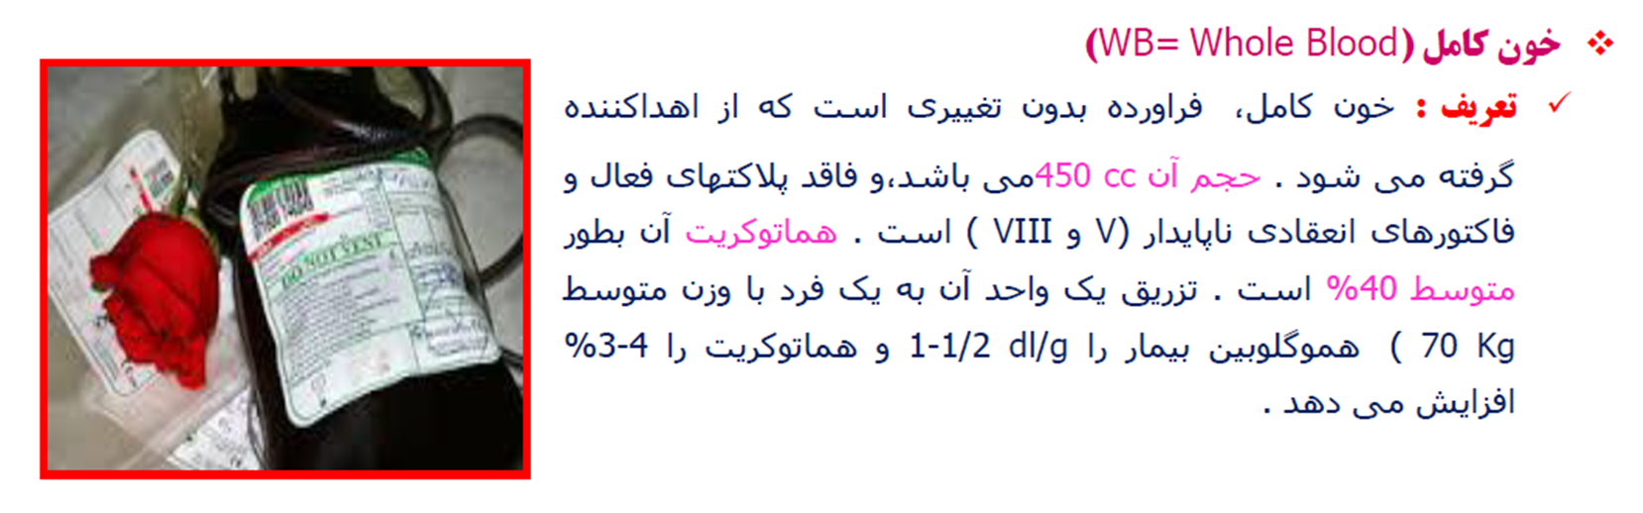
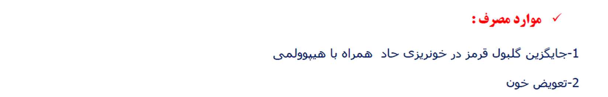
خون کامل

Slide 3
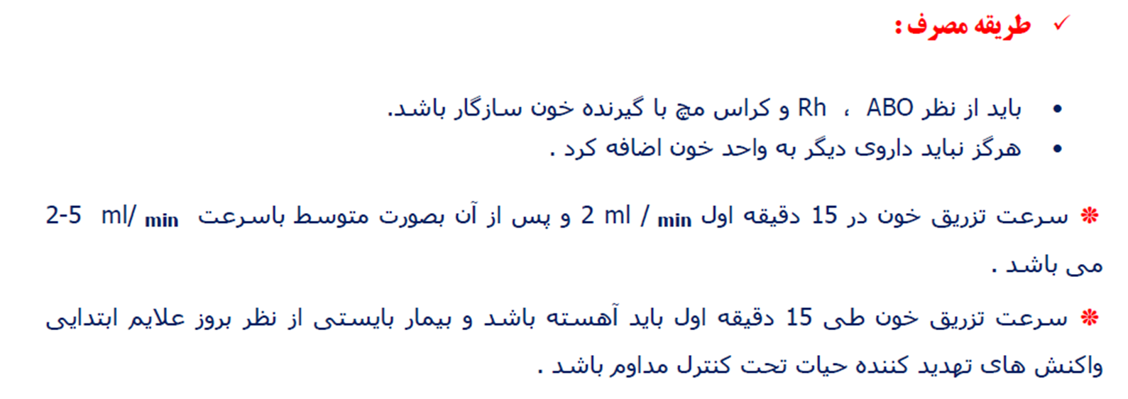
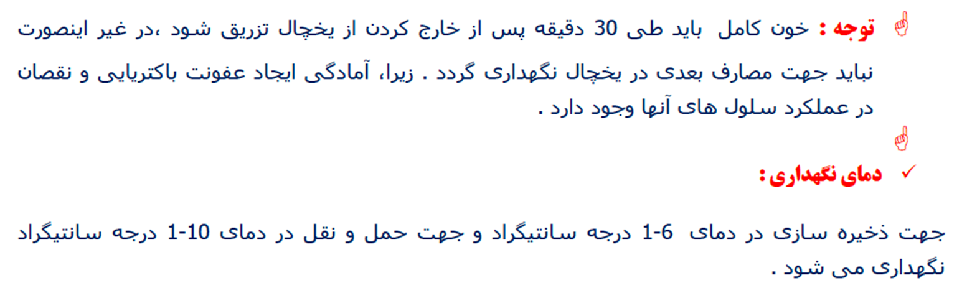

Slide 4
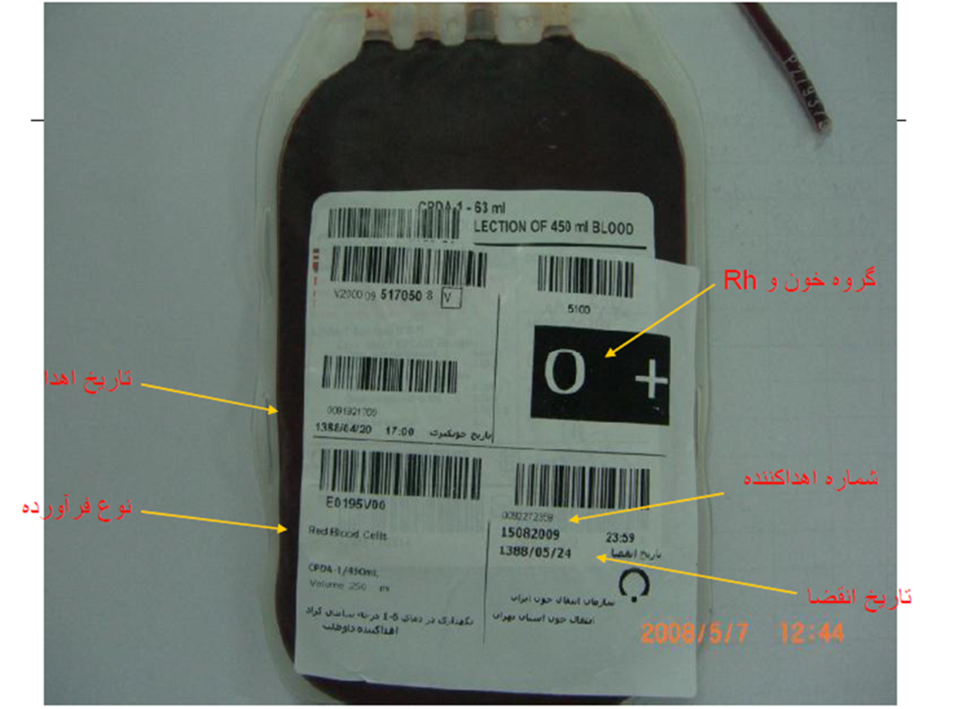
Packed cell

Slide 5
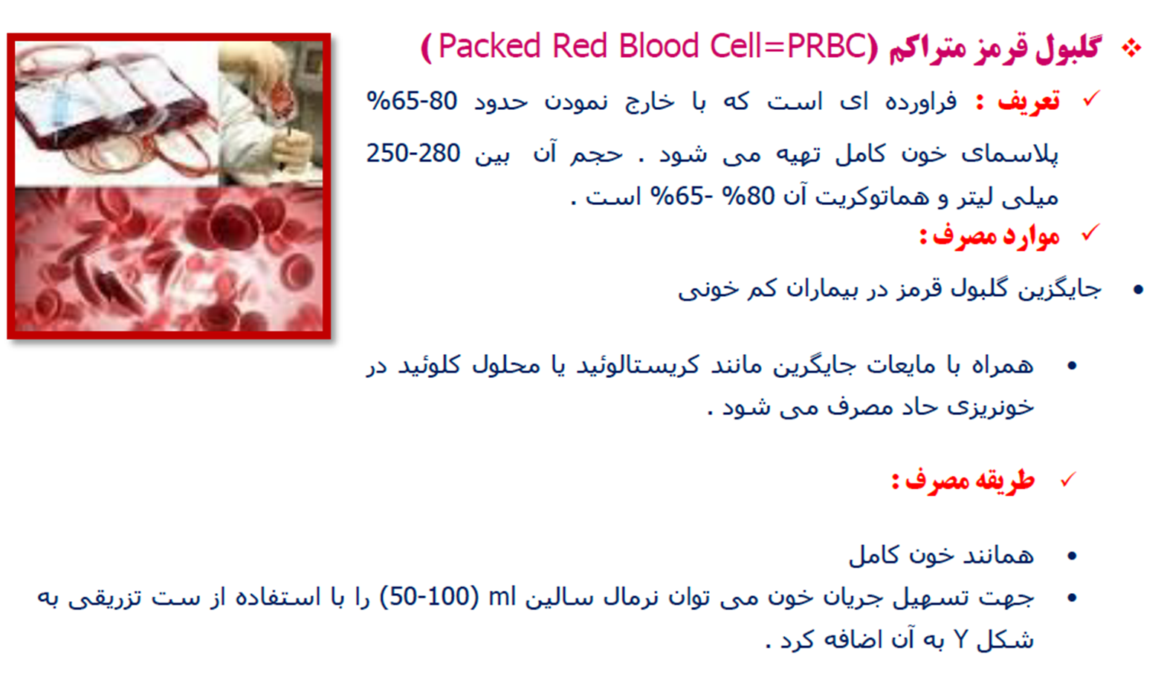
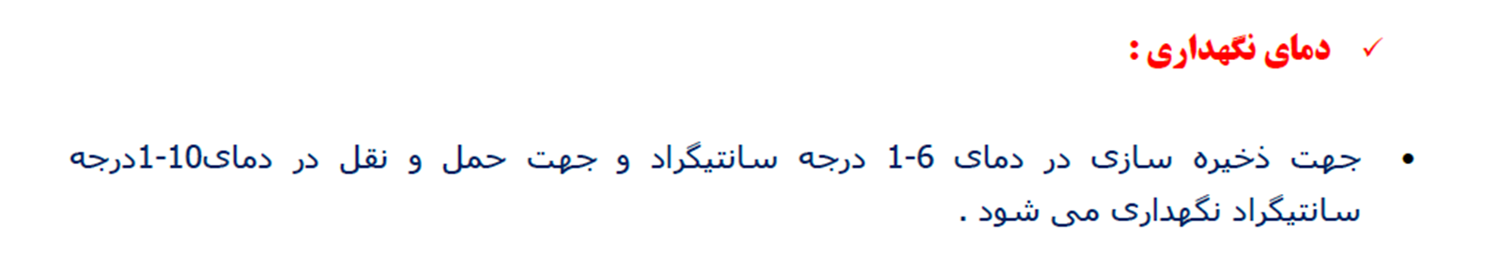

Slide 6
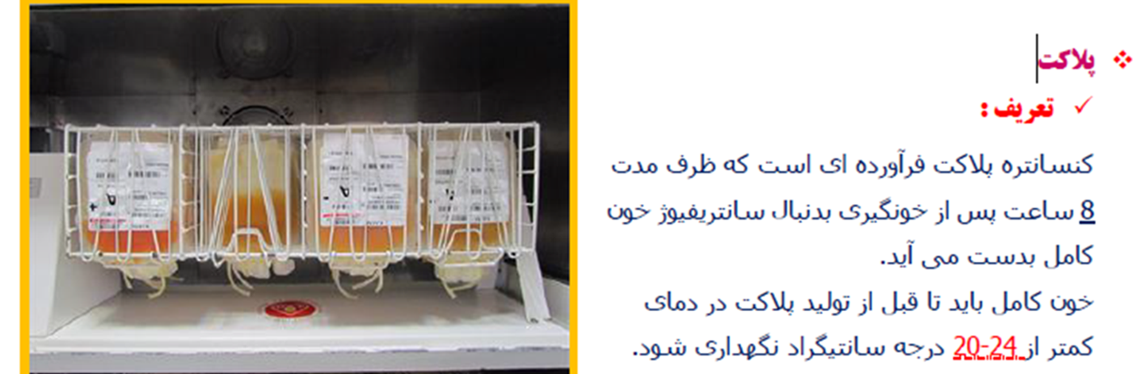
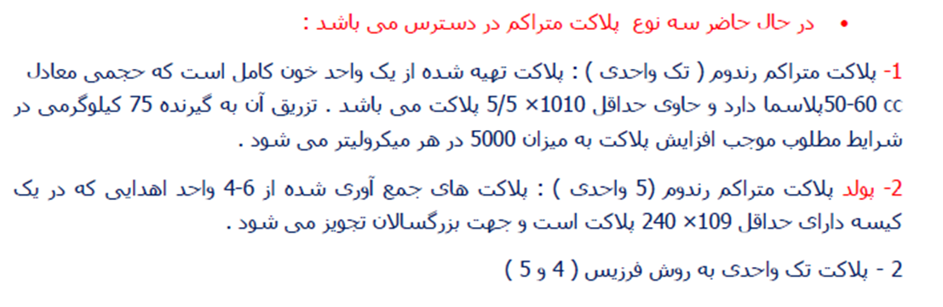

Slide 7
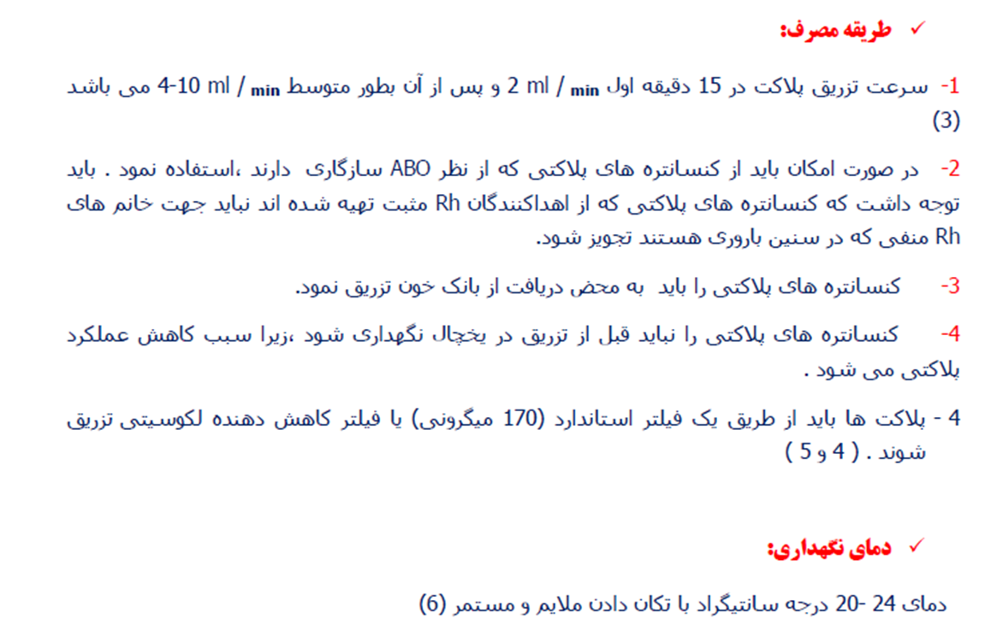
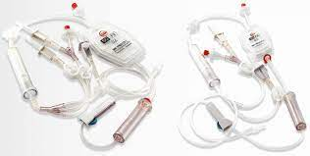

Slide 8
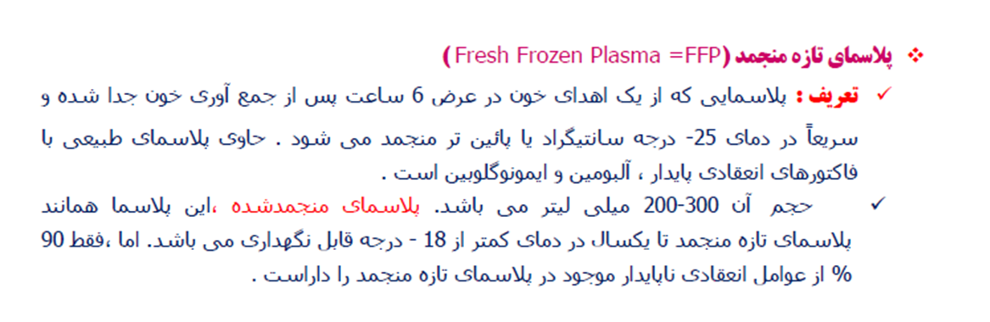
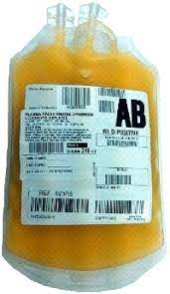
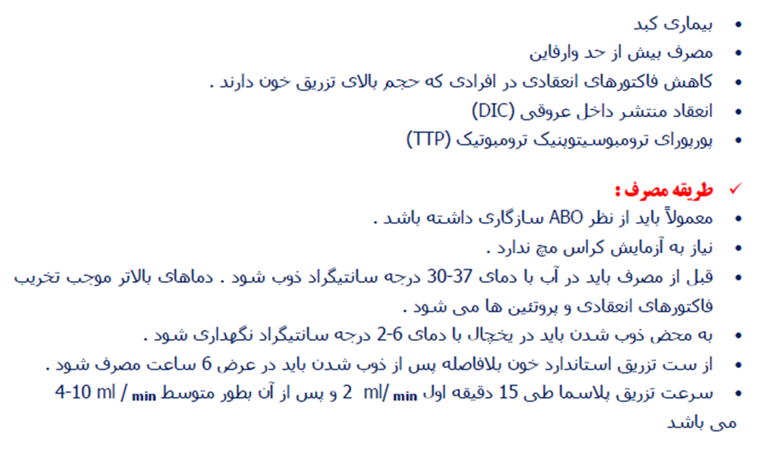

Slide 9
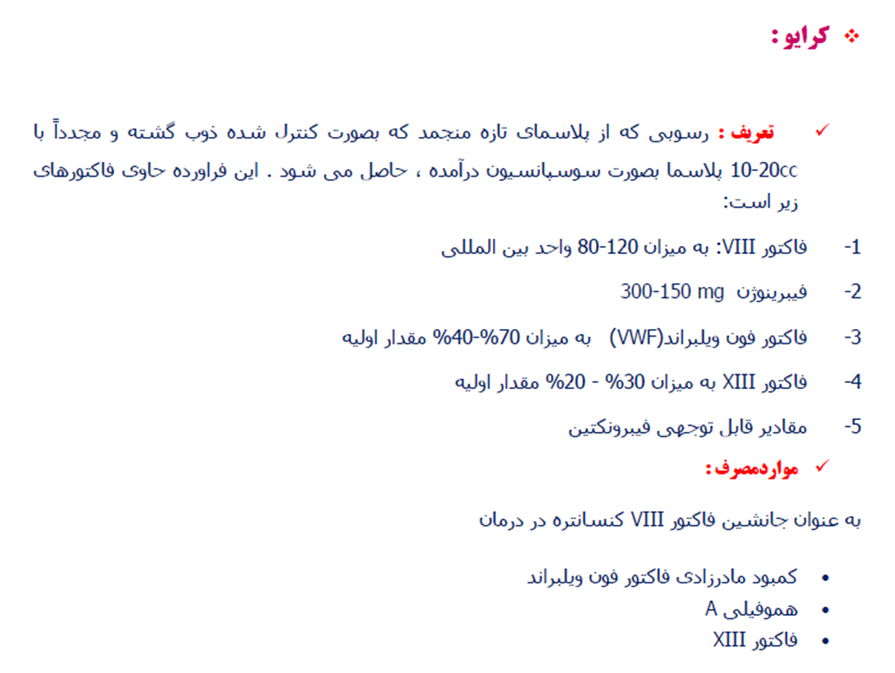
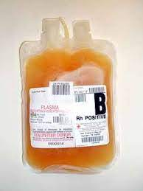
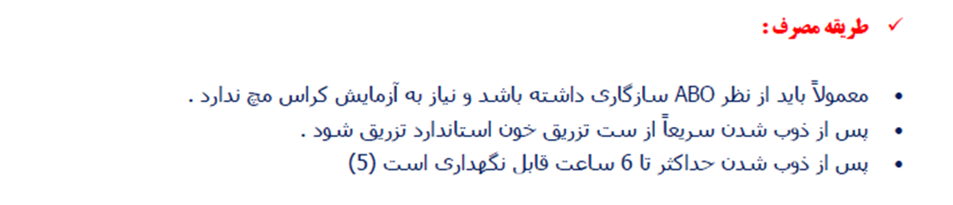

Slide 10
آشنايي با نحوه تزريق خون, آماده سازي بيمار و
آماده سازي فرآورده خون

Slide 11
فرآیند مراقبت از خون از چهار مرحله مهم تشکیل شده است :
درخواست خون و فرآورده های خونی توسط پزشکان و مراکز درمانی
نگهداری آنها در بانک خون بیمارستان ها
انجام آزمایشات سازگاری قبل از تزریق
نظارت بر فرآیند تزریق و عوارض پس از تزریق (مهم ترین مورد)

Slide 12
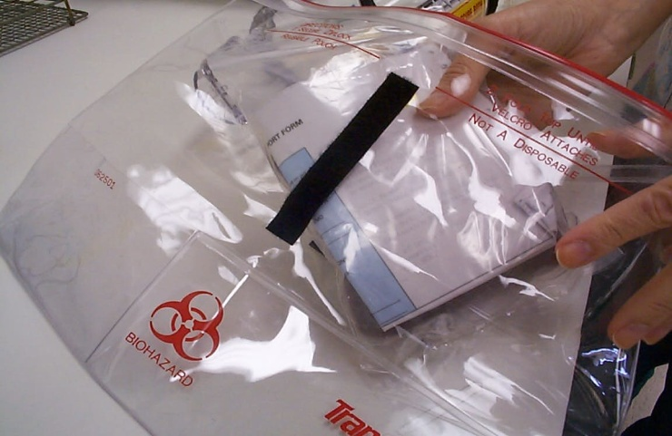
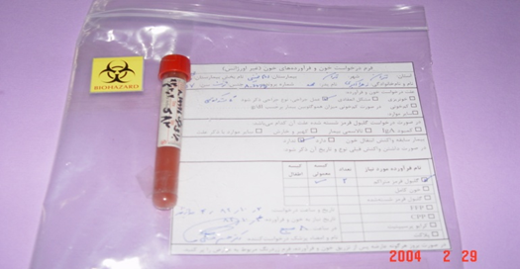
تکمیل فرم درخواست خون
فرم درخواست خون و فرآورده بايد توسط پزشك بطور كامل پر شده و امضاء شود.
اصل فرم درخواست خون و فرآورده پس از تكميل به همراه نمونه بيمار در پلاستيك مخصوص (Lock bag) قرار داده شده و هرچه سريع‌تر به بانك خون ارسال شده و نسخه كپي در پرونده نگهداري شود.

Slide 13
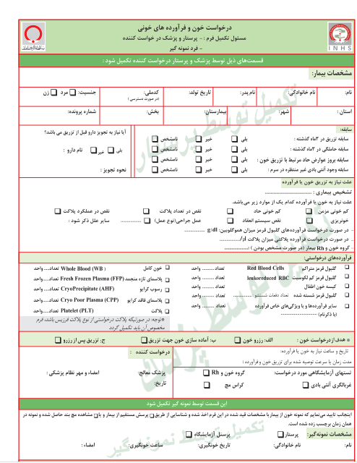
فرم درخواست
غيراورژانس (Elective)

Slide 14
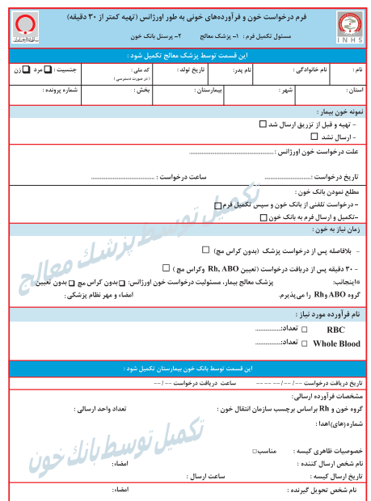
فرم درخواست
خون اورژانس

Slide 15
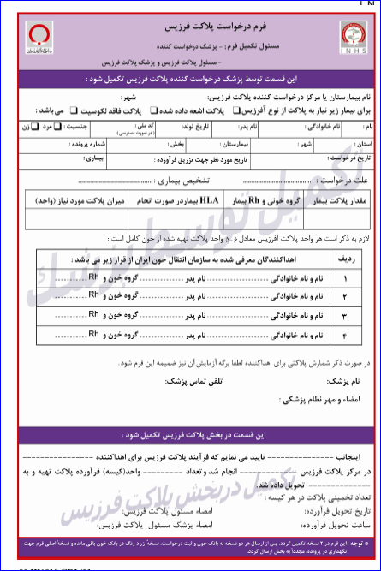

Slide 16
مهمترين نكته در تهيه نمونه رزرو خون
*تاييد هويت بيمار :
قبل از نمونه گيري از خود فرد، نام، نام‌خانوادگي را پرسيده و مشخصات بيمار را با پرونده و اطلاعات فرم درخواست خون مقايسه نمائيد. (در صورت وجود مچ بند، مطابقت مچ بند، با اطلاعات پرونده و فرم درخواست تكميل شده خون)
از برچسب زدن قبلي لوله هاي چند بيمار (به عنوان مثال درايستگاه پرستاري)و سپس اقدام به نمونه گيري ازبيماران شديدا پرهيز گردد)
Notes:
يكي از اشتباهات شايعي كه رخ مي‌دهد، از فرد بيمار بر اساس فرم درخواست خون‌گيري مي‌شود ولي مشخصات فرد ديگري روي برچسب لوله نمونه بيمار نوشته مي‌شود.

Slide 17
روش نمونه‌گيري (رزرو خون)
*بهتر است از وريد براي گرفتن نمونه خون استفاده شود. دستكش براي پيشگيري از عفونت‌هاي منتقله از طريق خون ضروري است.
* نبايد تورنيكه را به مدت طولاني و بسيار محكم بست. (باعث تغليظ كاذب خون مي شود)

Slide 18
تهيه نمونه خون قبل از تزريق خون
در زمان خونگيري چنانچه بيمار در حال دريافت مايعات تزريقي از يك دست است، به منظور اجتناب از تركيب نمونه با مايعات تزريقي بهتر است از بازوي ديگر بيمار استفاده كرد و يا درصورت لزوم از پائين‌تر از محل تزريق، نمونه را تهيه نمود. در صورتي كه مجبور هستيد از محل تزريق خونگيري كنيد و بايد نمونه را از رگي كه سرم در حال تزريق است به ‌دست آوريد 5 تا 10 ميلي‌ليتر خون دريافتي اوليه را دور ريخته و نمونه جديد را جهت انجام آزمايش جمع‌آوري كنيد .

Slide 19
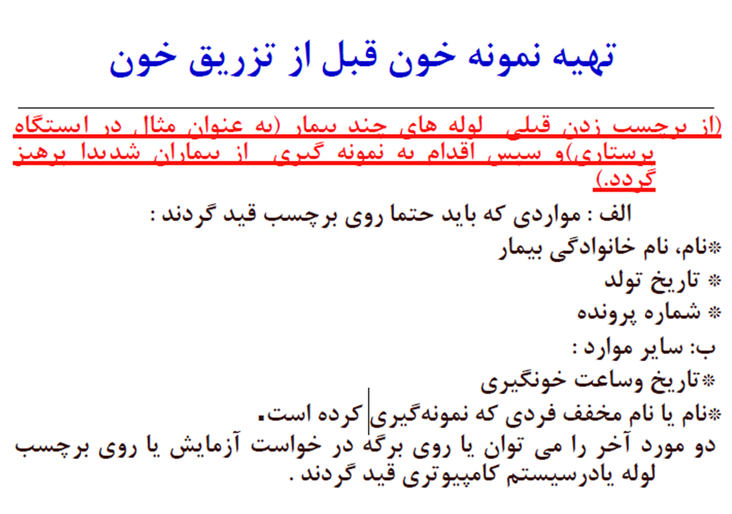

Slide 20
مراحل تحويل گرفتن خون و فرآورده و تزریق خون

Slide 21
اقدامات قبل از تزريق
الف : بررسي نماييد قبل از هر تزريق موارد زير مهيا بوده و سپس اقدام به تحويل گرفتن خون و فرآورده از بانك خون نماييد:
* بررسي شود آيا طبق تجويز پزشك معالج بيمار قبل از تزريق نياز به دريافت دارودارد يا خير
*انتخاب محل مناسب تزريق در بيمار با آنژیوکت مناسب(در بالغين G 22-14) ومعمولا سايز G 20-18
*ست تزريق خون
*موجود بودن داروهايي از قبيل آنتي هيستامين-اپي نفرين
*محلول سديم كلرايد تزريقي(نرمال سالین)
*كپسول اكسيژن
*دستگاه ساكشن
*حداكثر فاصله زماني بين تحويل گرفتن كيسه خون كامل وگلبول قرمز از بانك خون تا تزريق 30دقيقه مي باشد.

Slide 22
ب- تحويل گرفتن خون و فرآورده توسط بخش
نحوه ارزيابي خون و فرآورده خون:
اگركيسه خون يا فرآورده داراي هر يك از شرايط زير باشد بايد به بانك خون عودت داده شود.
- هر گونه نشت از كيسه
- رنگ غير طبيعي(بنفش –ارغواني ... )
- هموليز
- وجود لخته
- گذشتن از تاريخ انقضاء فرآورده
- وجود كدورت
- وجود گاز در كيسه (كيسه باد كرده)
- برچسب ناسالم
در صورت وجود هر كدام از موارد بالا پرستار بايد از تحويل گرفتن خون و فرآورده‌ خودداري كند و با تكميل قسمت مربوطه در فرم مشخصات خون ارسالي براي بيمار كيسه را عودت دهد.

Slide 23
-ادامه قسمت ب
*نوع فرآورده درخواستي
* گروه خون و Rh بيمار و كيسه خون
* شماره ويژه واحد اهدايي قيد شده برروي كيسه خون با شماره اهدا قيد شده در فرم تحويل خون
(به فرم نظارت بر تزريق خون و فرآورده مراجعه شود)

Slide 24
ج- تاييد هويت بيمار:
اقدامات لازم قبل از تزریق
قبل از تزريق از خود فرد، نام، نام‌خانوادگي را پرسيده و مشخصات بيمار را با پرونده و فرم درخواست تكميل شده خون مقايسه نمائيد.
*در صورت وجود مچ بند ، مطابقت مچ بند، با اطلاعات فرم درخواست خون وفرم مشخصات كيسه خون وفرآورده ارسالي از بانك خون

Slide 25
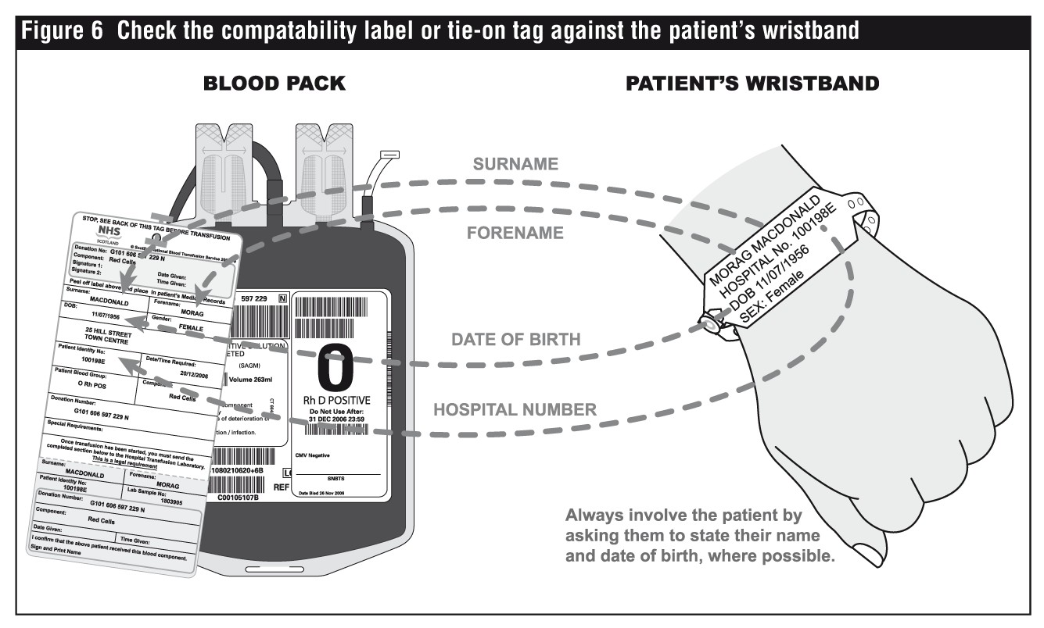
مقايسه نام ونام خانوادگي و شماره پرونده بيمار قيدشده بر روي
مچ بند و فرم درخواست خون و فرم تحويل خون و فرآورده ارسالي

Slide 26
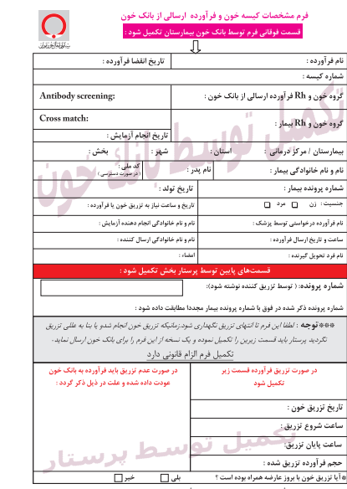

Slide 27
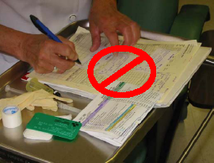
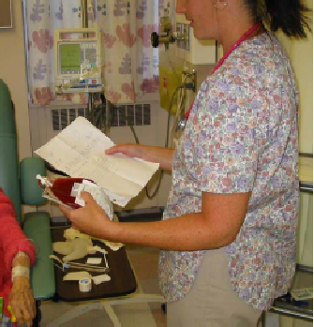
ضروريست دو پرستار بايد موارد بالا را جداگانه مقايسه و بررسي نمايند (براي مثال پرستار بخش و سرپرستار).
- در بعضي موارد ديده شده كه به علت شباهت اسمي خون اشتباهاً تزريق شده و باعث مرگ بيمار گرديده است. براي جلوگيري از اين اشتباه، بايد هم نام بيمار و هم نام پدر و شماره پرونده و بخش بيمار و گروه خوني و Rh بيمار و كيسه خون منطبق گردد.
در صورتي كه مشخصات برگه درخواست با مشخصات كيسه خون و هر دو با اطلاعات موجود در فرم مشخصات خون ارسالي براي بيمار، همخواني داشته باشد اجازه تزريق خون داريم.

Slide 29
فرم نظارت بر تزريق پلاسما-پلاكت وكرايو و
فرم نظارت بر تزريق خون كامل وفرآورده هاي گلبول قرمز
فرم نظارت بر تزريق خود شامل دو فرم نظارت بر تزريق پلاسما-پلاكت وكرايو و فرم نظارت بر تزريق خون كامل وفرآورده هاي گلبول قرمز مي باشد.كه هردو فرم سه نسخه اي مي باشند و فرم ها از محل وسط خط تا دارند.
اين فرم ابتدا توسط پرسنل بانك خون در قسمت مربوطه تكميل شده و سپس از وسط تا شده نسخه اصل ويك نسخه كپي آن براي ادامه تكميل فرم به همراه فرآورده به بخش تحويل داده شده ويك نسخه كپي آن در بانك خون باقي مي ماند.در حين تزريق پرستار ساير قسمتهاي مربوط به خود را از قبيل چك ظاهر كيسه –شماره اهدا ثبت علايم حياتي بيمار در فواصل مندرج –زمان تزريق –ثبت تزريق يا عدم تزريق وساير قسمتها را تكميل نموده امضا مي نمايد و نسخه كپي را مجددا براي بانك خون ارسال مي نمايد.بدين ترتيب دو نسخه از اين فرم در نهايت در بانك خون و نسخه اصل آن در پرونده بيمار نگهداري مي شود.
درموادي كه از فرم نظارت بر تزريق پلاسما-پلاكت وكرايو استفاده مي گردد منظور از ترتيب تزريق در این فرم نوشته شود مثلا وقتي پرستار مثلا 4 واحد پلاكت دريافت مي نمايد دراين ستون قيد كند كه اول چه كيسه اي با چه شماره اهدايي به بيمار تزريق شده و بعد چه كيسه اي با چه شماره اهدايي وبه همين ترتيب در مورد ساير كيسه ها.

Slide 30
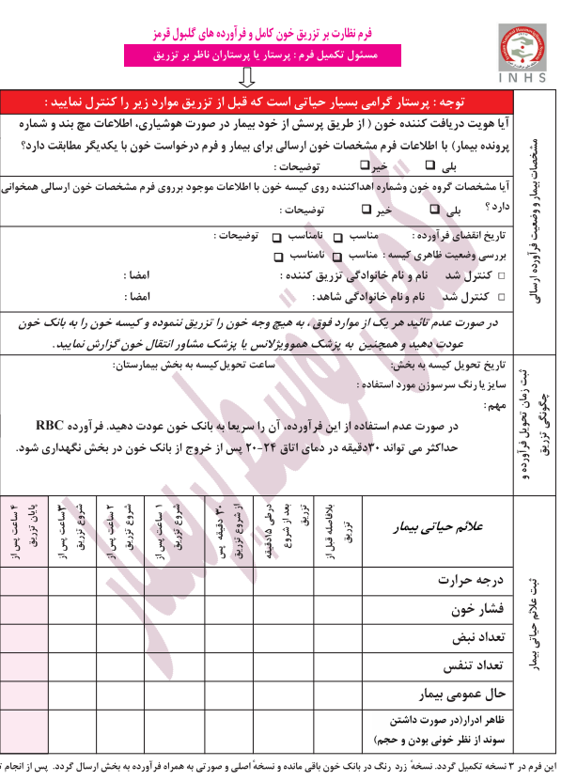

Slide 31
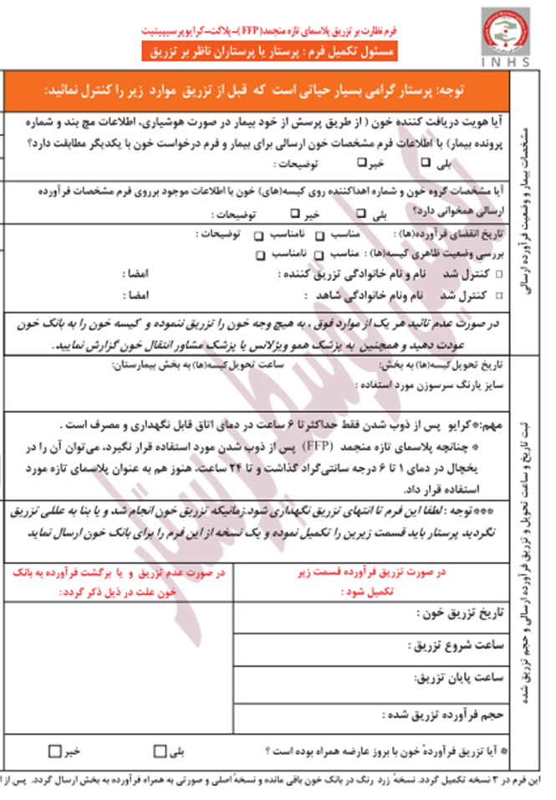

Slide 32
نكات ويژه اي كه قبل از تزريق بايد رعايت شوند
1. هيچ نوع دارو يا مواد تزريقي نبايد به كيسه فرآورده خون و يا ست تزريق خون اضافه گردد، چه قبل از تزريق و چه در زمان دريافت خون، زيرا ممكن است حاوي كلسيم باشند كه با سيترات موجود در كيسه خون ايجاد لخته مي‌كند. محلول‌هاي دكستروز نيز باعث ليز گلبول‌هاي قرمز مي‌شوند. چنانچه هركلوئيد يا كريستالوئيدي براي بيمار لازم باشد بايد ازیك رگ (IV Line) جداگانه تزريق گردد (نرمال سالين تنها محلولي است كه همراه با فرآورده خوني مي‌توان تجويز كرد)
2. تمام فرآورده‌هاي خون بايد توسط ست خون تزريق ‌‌شود و تنها يك ست تزريق خون به هر كيسه وصل گردد. پلاكت‌ها بايد توسط ست مخصوص فرآورده‌هاي پلاكتي تزريق شوند و در ابتدا لازم است ست با نرمال سالين شستشو شود.
از فيلترهاي ميكروست هم مي‌توان براي فيلتر كردن حجم‌هاي كم‌كنسانتره‌هاي پلاكتي، كرايو، انعقادي و ليوفيليزه استفاده كرد.
از فيلترهاي كاهنده لكوسيت، جهت جلوگيري از واكنش‌هاي تب‌‌زا و آلوايميونيزه‌شدن عليه HLA استفاده مي‌شود.

Slide 33
نكات ويژه اي كه قبل از تزريق بايد رعايت شوند
براي بيماراني كه در آن‌ها تزريق خون با سرعت معمول انجام مي‌گيرد، نيازي به گرم كردن خون نمي‌باشد.
استفاده ازBlood Warmer براي گرم نمودن خون (رساندن دماي خون به 37 درجه سانتي گراد) قبل از تزريق فقط باصلاحديد پزشك معالج قابل انجام بوده وصرفا با استفاده از Blood Warmer كنترل شده قابل قبول بوده واستفاده از آب گرم-شوفاژ ويا... براي گرم نمودن خون به هيچ عنوان جايز نيست.
گرم نمودن خون به ميزان 42 درجه سانتي گراد ممكن است باعث ايجاد هموليز شود.

Slide 34
مهم ترين انديكاسيونهاي قطعي استفاده از Blood Warmer
Massive transfusion
Administration Rate:
    >50ml/min for 30 min in Adult
    >15 ml/kg/hr in Pedi.
Exchange transfusion of a newborn

Slide 35
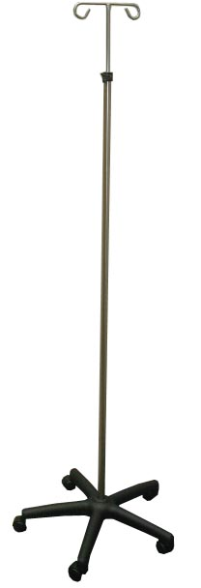
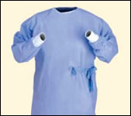
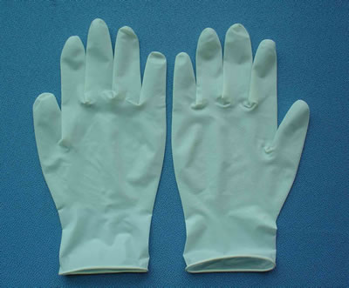
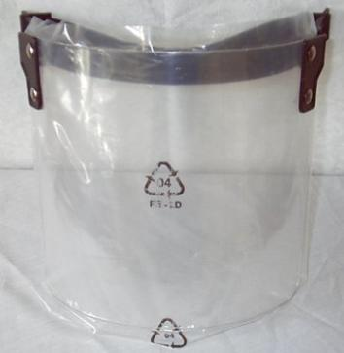
وسايل و لوازم مورد نيازجهت تزريق:
1-پايه تزريق
2-دستكش
3-گان
4-محافظ صورت

Slide 36
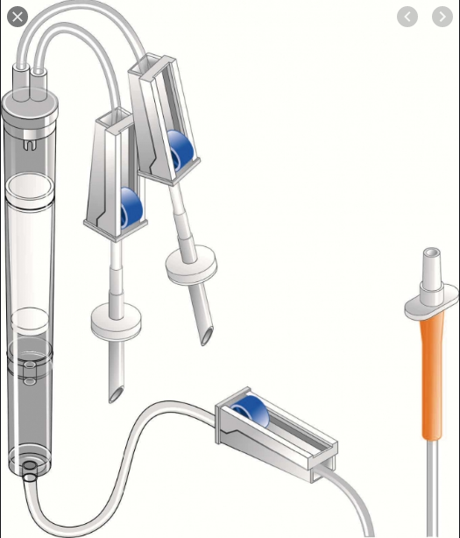
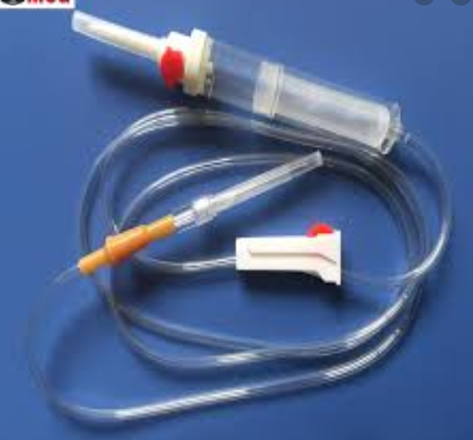
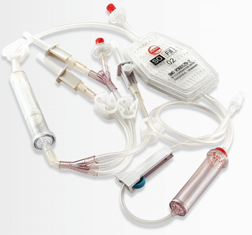
5- ست مخصوص تزريق خون

Slide 37
مراحل تزريق
با استفاده از آنژیوکت مناسب از بيمار رگ گيري به عمل آوريد.

Slide 38
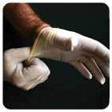
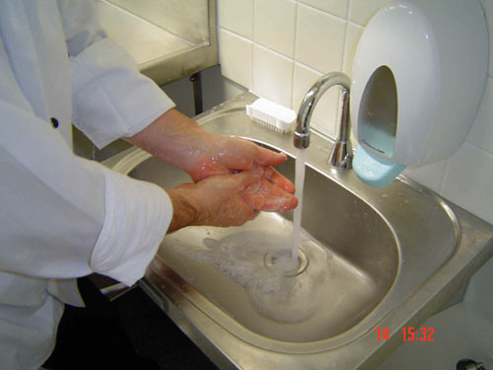
مراحل تزريق
دستهاراشسته و دستكش و گان و شيلد صورت استفاده نماييد.

Slide 39
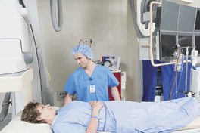
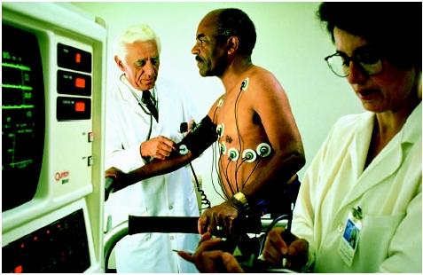
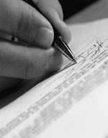
مراحل تزريق
1-مراحل تزريق را براي بيمار شرح دهيد.
2-علائم حياتي بيمار قبل از تزريق-طي 15 دقيقه اول وسپس بافواصل منظم در فرم نظارت برتزريق يادداشت شود.

Slide 40
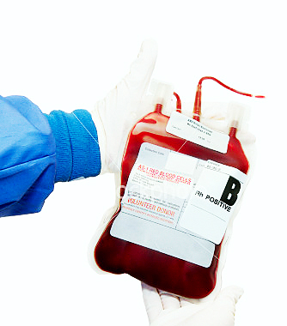
مراحل تزريق
اگر خون كامل تزريق مي كنيد آن را به آرامي چند بار سروته نماييد.

Slide 41
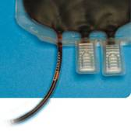
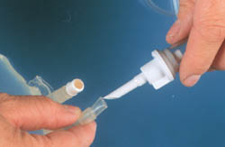
مراحل تزريق
سپس پورت محلول نرمال سالين وكيسه خون را باز نموده وست تزريق را از محل مخصوص نرمال سالين وكيسه خون به آنها متصل نماييد.

Slide 42
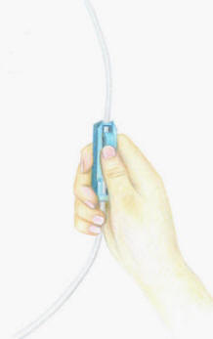
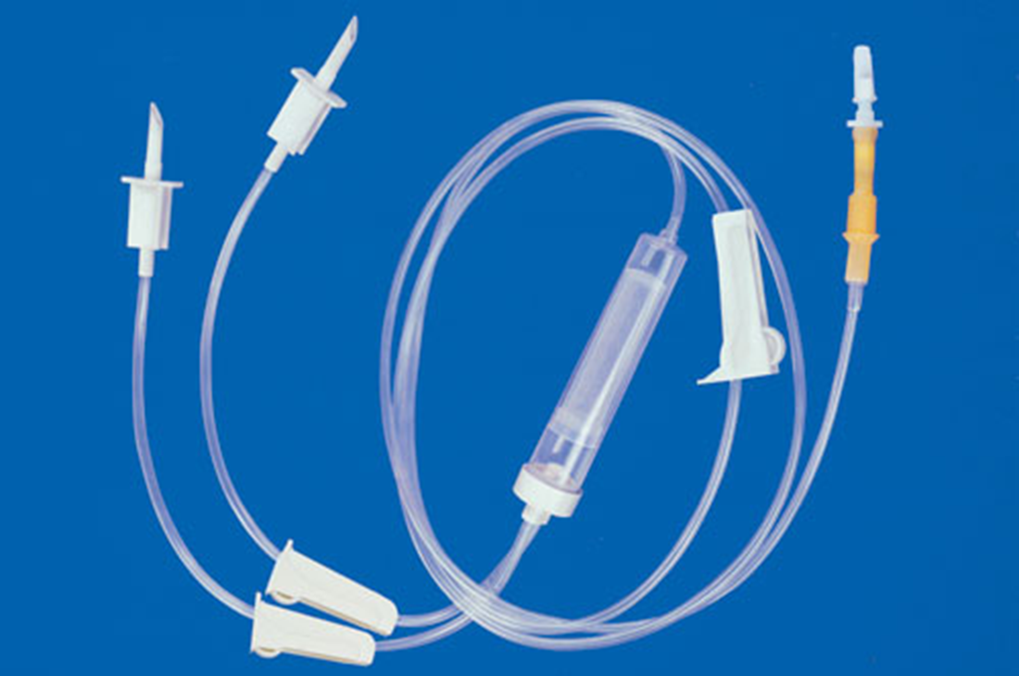
مراحل تزريق
دراستفاده از ست تزريق خونY شکل در ابتدا همه كلامپهاي موجود در ست تزريق را ببنديد.

Slide 43
مراحل تزريق
محلول سالين و كيسه خون را از پايه تزريق آويزان نماييد.

Slide 44
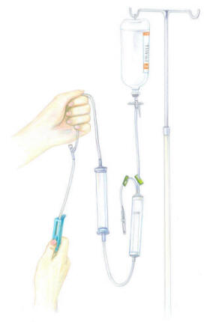
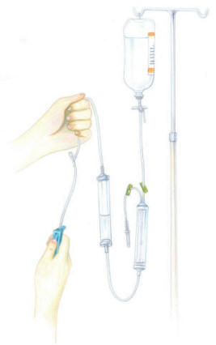
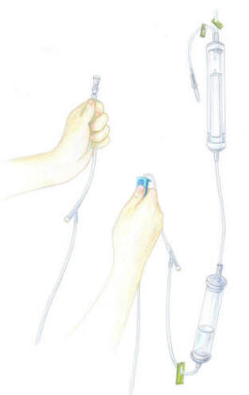
مراحل تزريق
كلامپ موجود درمسير نرمال سالين را باز نماييد.

Slide 45
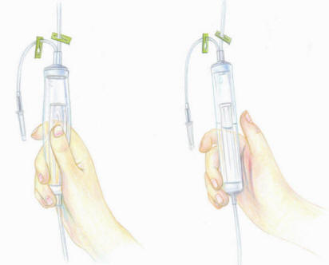
مراحل تزريق
Drip chamberرابا كمك نرمال سالين از نرمال سالين تا نصف سطح آن پرنماييد.

Slide 46

مراحل تزريق
ست تزريق را با نرمال سالين شستشو دهيد.
Notes:
در استفاده از ست های معمول تزریق خون نیز باید قبل از استفاده آنرا با خود فرآورده شستشو داد و آن را از هوا خالی نمود.

Slide 47

مراحل تزريق
سپس كلامپ نرمال سالين را بسته و كيسه خون را پايين تر از محلول نرمال سالين قرار دهید و كلامپ مابين كيسه خون و بيمار را باز نماييد.
Notes:
همچنين از اين ست مي توان در مواقع بروز عارضه براي باز نگاه داشتن مسير وريدي با نرمال سالين استفاده نمود.

Slide 48

مراحل تزريق
سرعت تزريق را با توجه به دستور پزشك معالج تنظيم نماييد.

Slide 49
Table 21-1سرعت پيشنهادي جهت تزريق فرآورده هاي مختلف خون در حالات غير اورژانس
Suggested Infusion Rate
اطفال | بالغين | فرآورده
2-5 ml/kg/hr | 150-300 ml/hr | Red Blood Cells
60-120 ml/hr | 200-300 ml/hr | Fresh Frozen Plasma(FFP)
60-120 ml/hr | 200-300 ml/hr | Platelets
As rapidly as tolerated | As rapidly as tolerated | Cryoprecipitated AHF
65-100 ml/hr | 75-100 ml/hr | Granulocytes

Slide 50

مراحل تزريق
در صورت تزریق نرمال سالین همراه با خون بطور همزمان از یک ورید از رابطY شکل استفاده کنید.

Slide 51




مراحل تزريق
علايم حياتي بيمار را قبل از تزريق وخصوصا در 15 دقيقه اول تزريق و سپس در فواصل منظم در فرم نظارت بر تزريق خون ثبت نماييد.

Slide 52


Slide 53


مراحل تزريق
بعد از اتمام تزريق خون كيسه خون-ست تزريق خون را به بانك خون بازگردانده و دستكش و ... را دوربياندازيد.

Slide 54
توجه
اگر قرار به تزريق واحد ديگري از همان فرآورده براي بيمار است بايستي به توصيه كارخانه سازنده فيلتر در خصوص امكان استفاده از همان فيلتر قبلي براي تزريق فرآورده بعدي عمل نمود.اگر هيچگونه منعي قيد نشده باشد معمولا مراكز از يك فيلتر براي يك دوره زماني 4 ساعته استفاده مي نمايند.بنابراين اگر قراربه تزريق بيش از يك فرآورده در 4 ساعت است ممكن است ست تزريق براي بيش از يك فرآورده استفاده شود.

Slide 55

مراحل تزريق
درفرمهاي مربوطه نكات ذيل بايد قيد گردد:
تاريخ و ساعت تزريق
نوع ومقدار فرآورده تزريقي
علايم حياتي بيمار در فواصل منظم
عوارض مرتبط با تزريق خون

Slide 56
خطاهاي موجود در مراحل درخواست تا تزريق خون
در زنجيره انتقال خون، خطاهاي متعددي در مراحل حمل و نقل، درخواست تا تزريق خون و فرآورده ممكن است وجود داشته باشد كه اكثر اين خطاها از نوع غيرفني مي‌باشند. با كنترل‌‌‌هاي مكرر (Recheck) و روش‌هاي صحيح كاري در اين فرايندها مي‌توان از بسياري از اين خطاها جلوگيري نمود و يك لبه تيز اين شمشير دولبه يعني عوارض تزريق خون و فرآورده را روز‌به‌روز كندتر نمود.

Slide 57
علل خطاهاي موجود در زنجيره انتقال خون
*تجويز ناصحيح (بيمار نياز به خون يا فرآورده نداشته ولي براي وي تجويز شده است و يا اشتباه در انتخاب فرآورده صورت گرفته است)
*عدم شناسايي بيمار در زمان نمونه‌گيري يا در زمان تزريق خون و فرآورده به بيمار
*نمونه‌گيري يا برچسب‌گذاري غير صحيح
*اشتباه در ارسال خون از بانك خون بيمارستان به بخش بيمارستان
*خطا در طي تزريق خون يا فرآورده خون
**عدم رعايت اصول ذخيره‌سازي و نگهداري و حمل و نقل خون
*خطاهاي فني (مانند آزمايشهايي كه به روش صحيح انجام نشوند)

Slide 58
تكرار مهمترين وظایف پرستاری
1- تاييد هویت بیمار: الف- قبل از تهيه نمونه خون جهت انجام آزمايش رزرو خون
ب- قبل از تزريق خون وفرآورده
2- بررسيهاي موردنظر در خصوص فرآورده تحويل گرفته شده از بانك خون بیمارستان
3- بررسی دقیق مشخصات روی برچسب کیسه خون
4- نگهداری صحیح خون و فرآورده ها تا زمان تزريق
5- گرم کردن خون در صورت دستور پزشك
کنترل دقیق و شناسایی بیمار قبل از شروع تزریق خون و تطبیق آن با مشخصات ثبت شده بر روی کیسه خون و فرم های درخواست خون
6- تزریق صحیح خون
7-آشنایی با عوارض واقدامات لازم در هنگام بروز عوارض ناشی از تزریق خون

Slide 59
عوارض حاد مرتبط با تزريق خون

Slide 60
عوارض حاد
حدود 10% دريافت كنندگان خون يا فرآورده ها يك واكنش زيان بار را تجربه مي كنند.
تعريف : هر نوع نشانه يا علامت ناخواسته يا نامساعدي كه درحين و يا به فاصله 24ساعت از انتقال يك واحد خون يا فرآورده رخ ميدهد، ناشي از تزريق خون است مگر خلافش ثابت شود.

Slide 61
علايم و نشانه هاي عوارض حاد مرتبط با تزريق خون در بيماران هوشيار
* علايم عمومي :
-تب
-لرز
-درد قفسه سينه
-درد كمر
-درد عضلاني
-سردرد
-احساس گرما در محل تزريق يا در طول رگ
* علايم سيستم عصبي:
- گزگز اندام ها
* علايم سيستم تنفسي :
-تاكي پنه
-آپنه
-تنگي نفس
-سرفه
-ويز

Slide 62
* علايم گوارشي:
-تهوع
-استفراغ
-كرامپ شكمي
-اسهال خوني
*علائم كليوي:
-تغييرات در حجم ادرار(اليگوري،آنوري)
- تغيير دررنگ ادرار
* علايم قلبي–عروقي :
-تغييرات ضربان قلب(تاكيكاردي،براديكاري)
-افت فشار خون يا افزايش فشارخون
-خونريزي
* علائم جلدي:
-راش
-كهير
-خارش

Slide 63
علايم در بيمار غير هوشيار
-نبض ضعيف
-تب
- افت فشار خون يا افزايش فشارخون
-تغيير در رنگ ادرار
-افزايش خونريزي در محل جراحي
- تاكي كاردي - براديكاردي
- اليگوري - آنوري

Slide 64
فراموش نكنيم
واكنش هاي حاد تزريق خون در ابتداي امر ممكن است تظاهرات يكسان داشته باشند بنابراين هر نشانه اي بايد جدي گرفته شود و تزريق خون متوقف تا علت مشخص گردد.

Slide 65
بررسي نشانه هاي مهم
عوارض حاد مرتبط با تزريق خون

Slide 66
تب: افزايش 1 درجه سانتي گراد يابيشتردردماي پايه بدن در طي تزريق خون و يا در طي 2-1 ساعت بعد از اتمام تزريق خون
تنگي نفس
افت فشار خون:کاهش واضح فشار خون سيستوليك و يا ‌ دياستوليك(كاهش فشارخون را به صورت كاهش 30-10ميلي متر جيوه را در فشار سيستول يا دياستول خون شرياني به نسبت مقدار پايه قبل از تزريق در نظر مي گيرند) که در خلال تزريق آغاز شده و با قطع تزريق خون بلافاصله بر طرف مي گردد
* در كم فشاري مرتبط با تزريق خون، بيمار علائم ونشانه هاي عوارض ديگر انتقال خون مانند تب-لرز-تنگي نفس و... را ندارد.
كهير:

Slide 67
اقدامات فوري :
قطع تزريق خون وباز نگاه داشتن مسير وريدي با نرمال سالين
چك مجدد علايم حياتي
تاييد هويت بيماربا توجه به مستندات موجود( كيسه خون – فرم درخواست خون و...)
اطلاع به پزشك معالج

Slide 68
كهير به همراه :افت فشار خون یا فلاشينگ یا اضطراب یا تنگي نفس و سرفه یا تاكي كاردي یا كهير ژنراليزه بيش از دو سوم بدن یا تهوع استفراغ یا راش منتشر
اقدامات:
تزريق خون را قطع کنید.
سريعا به پزشك اطلاع دهيد.
اقدامات حمایتی را شروع کنید.
سريعا به بانك خون اطلاع دهيد.
كيسه و ست تزريق خون را به بانک خون ارسال کنید.
نمونه خون و ادرار جديد ازبيمار (بعد ازوقوع عارضه) را به بانک خون ارسال کنید.

Slide 69
اگر علائم ذکر شده با کهیر وجود نداشت
تشخيص واكنش آلرژيك خفيف است.
اقدامات مورد نياز :
قطع تزريق خون وباز نگاه داشتن مسير وريدي با نرمال سالين
چك مجدد علايم حياتي
تاييد هويت بيماربا توجه به مستندات موجود( كيسه خون – فرم درخواست خون و...)
اطلاع به پزشك معالج
تجويز آنتي هيستامين مانند ديفن هيدرامين به دستور پزشک
ادامه تزريق خون با نظارت دقيق وشديد پرستاروپزشك معالج در صورتي كه بیمارعلامت ديگری نداشته باشد و کهیر بيماربه درمان جواب داده وفروكش كرده باشد (به دستور پزشک).

Slide 70

تکمیل فرم گزارش عوارض ناخواسته احتمالی بعد از تزریق خون و فراورده های آن در کلیه موارد عوارض ایجاد شده و ضمیمه پرونده نمودن آن

Slide 71


Slide 72


Slide 73


THANK YOU
Notes:
73

